Slide 1
象棋功能演示及实现

Slide 2
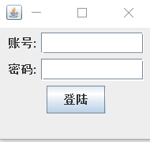
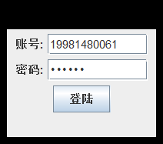
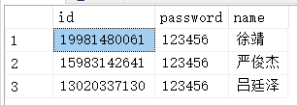
登陆界面及数据库账号
若账号密码输入正确,获取数据库中name内容并打印
↓
数据库中的账号数据

Slide 3
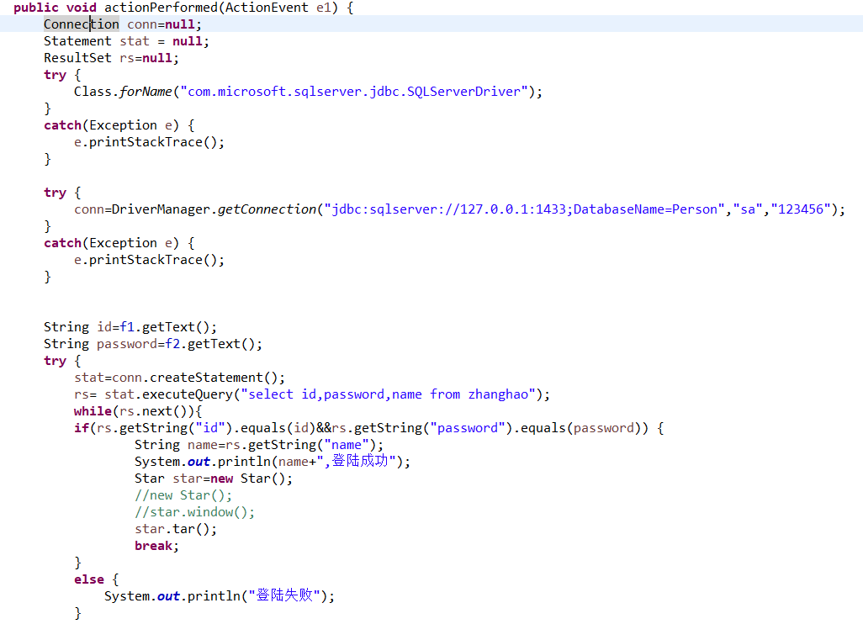
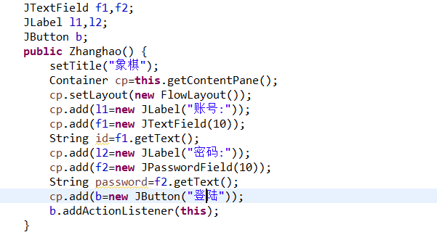
登陆界面建立
数据库内数据的调用

Slide 4
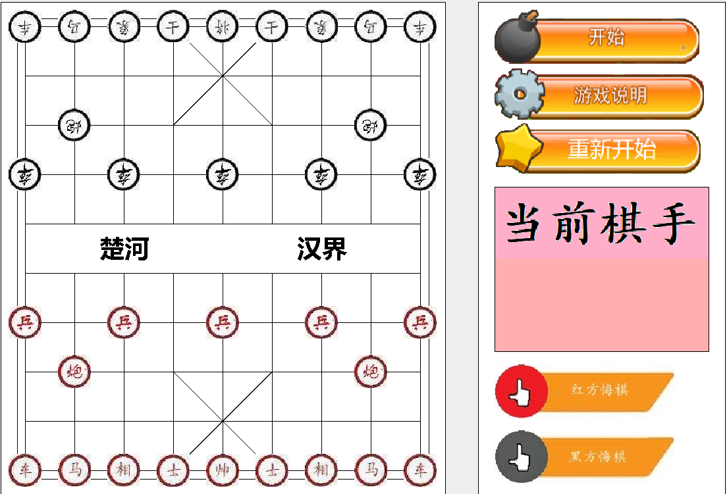
游戏主界面

Slide 5
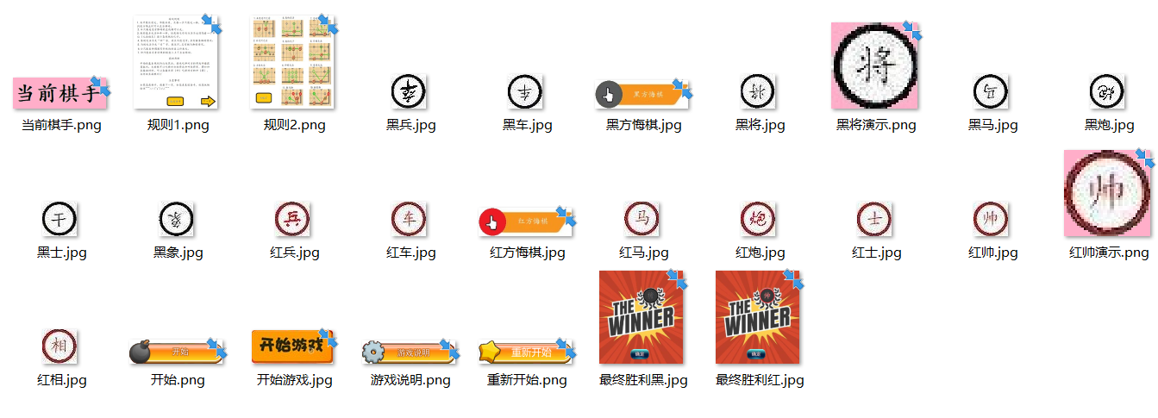
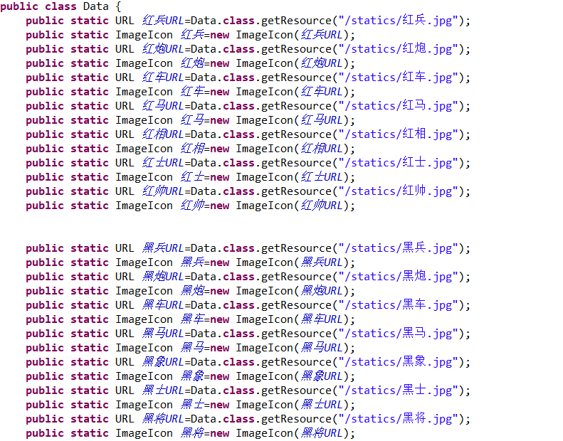
图片素材及调用

Slide 6
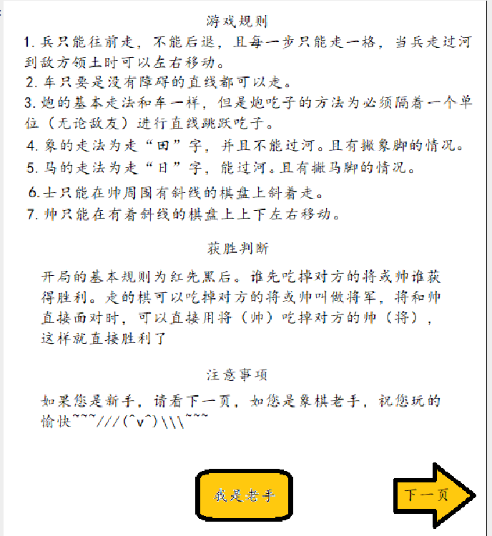
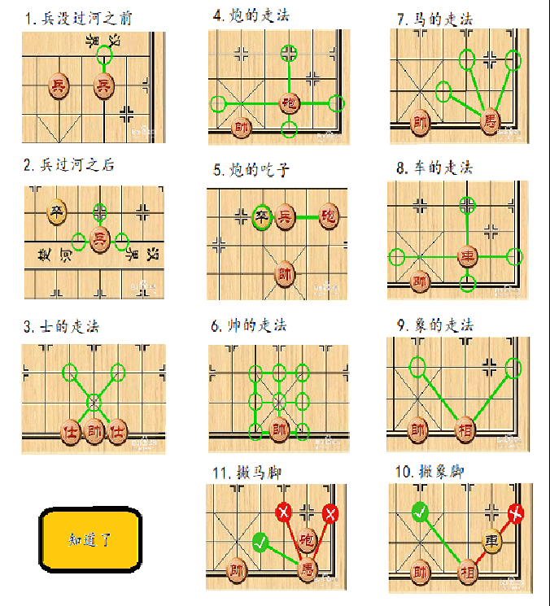
游戏说明
点击“我是老手”及“知道了”返回主界面

Slide 7
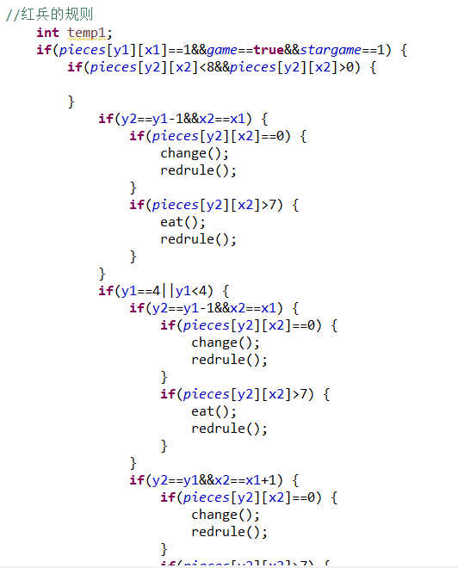


单个棋子规则的实现
→

Slide 8

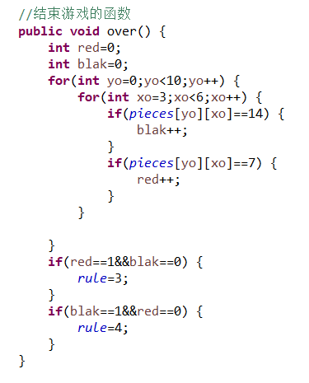
胜利界面

